Slide 1
Implementasi Sistem
Computer Based Test

Slide 2
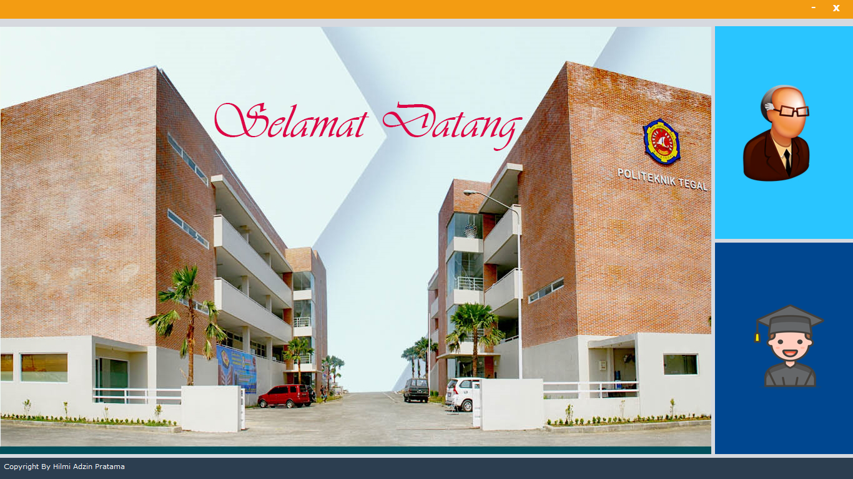
Halaman Awal Aplikasi
Halaman Awal Aplikasi
Terdapat 2 Pilihan Login sebagai Guru atau Ke Halaman Test Siswa

Slide 3
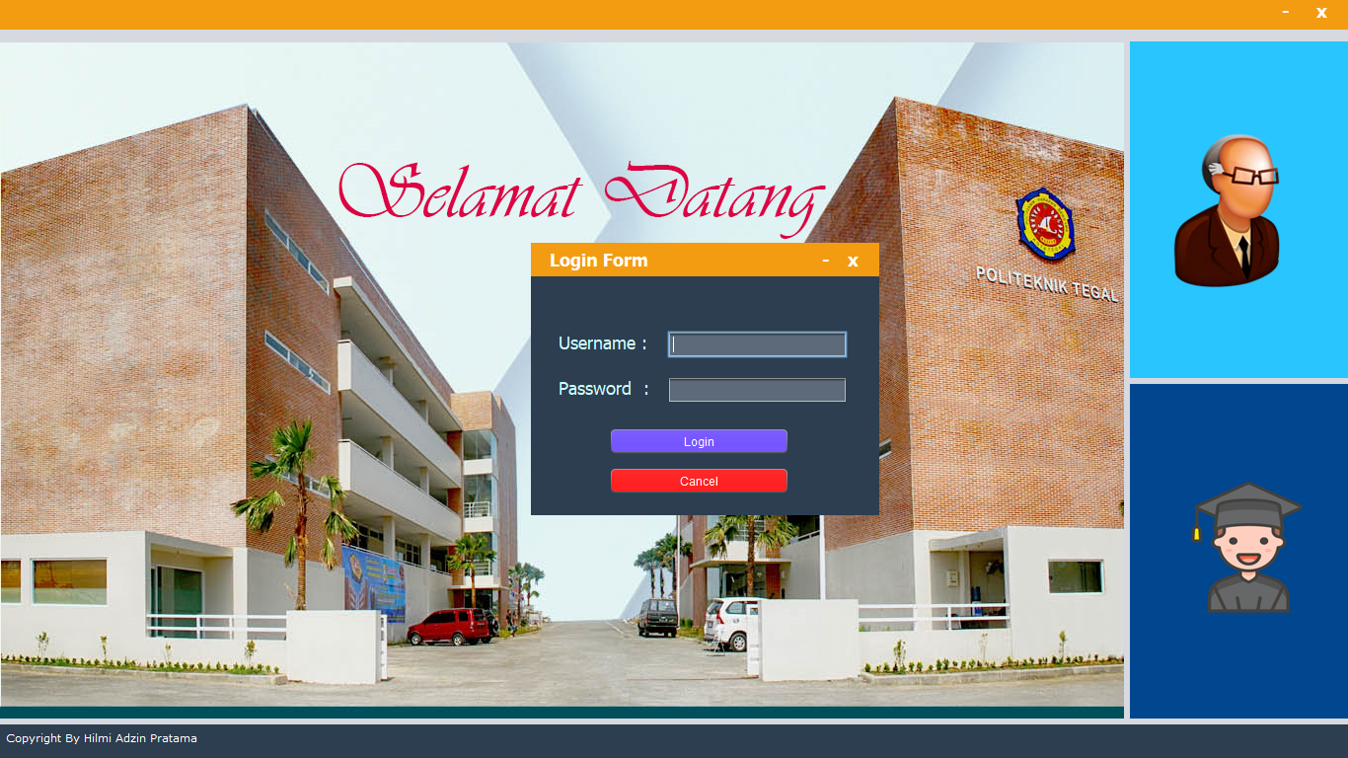
Form Login Admin
Masukan Username dan Password
Klik Enter Untuk Masuk
Klik Cancel Untuk Mebatalkan

Slide 4
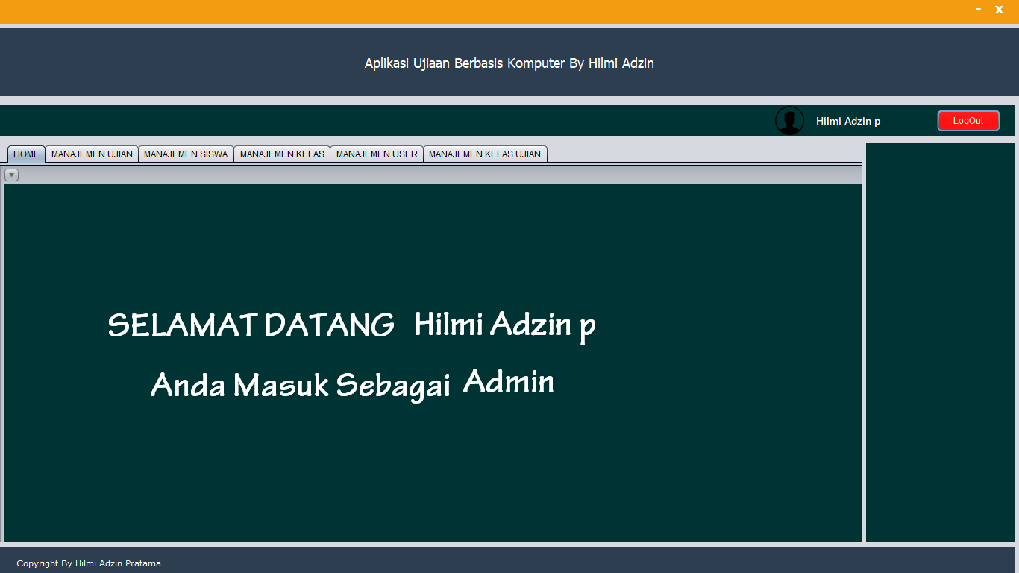
Home : Admin

Slide 5
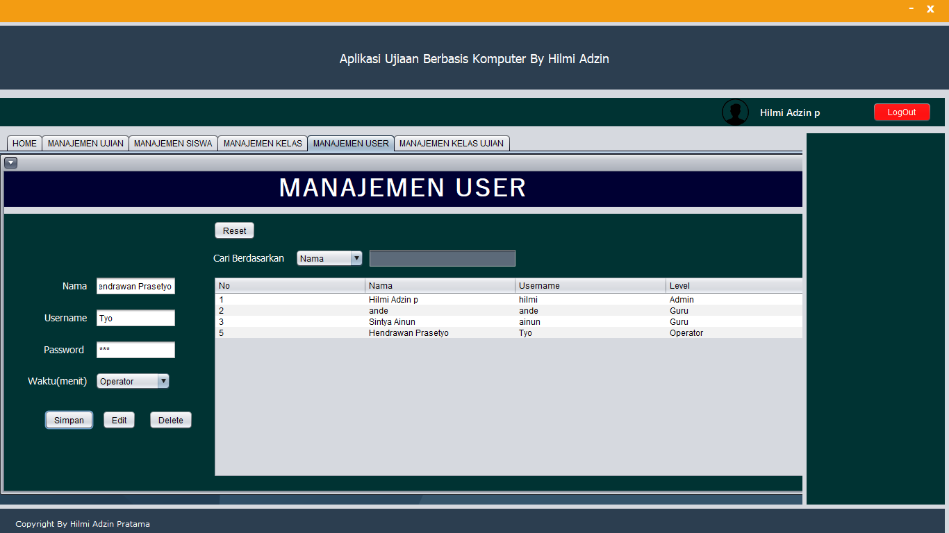
Manajemen User : Admin
Admin bisa melakukan Insert,Update,Delete dan search user

Slide 6
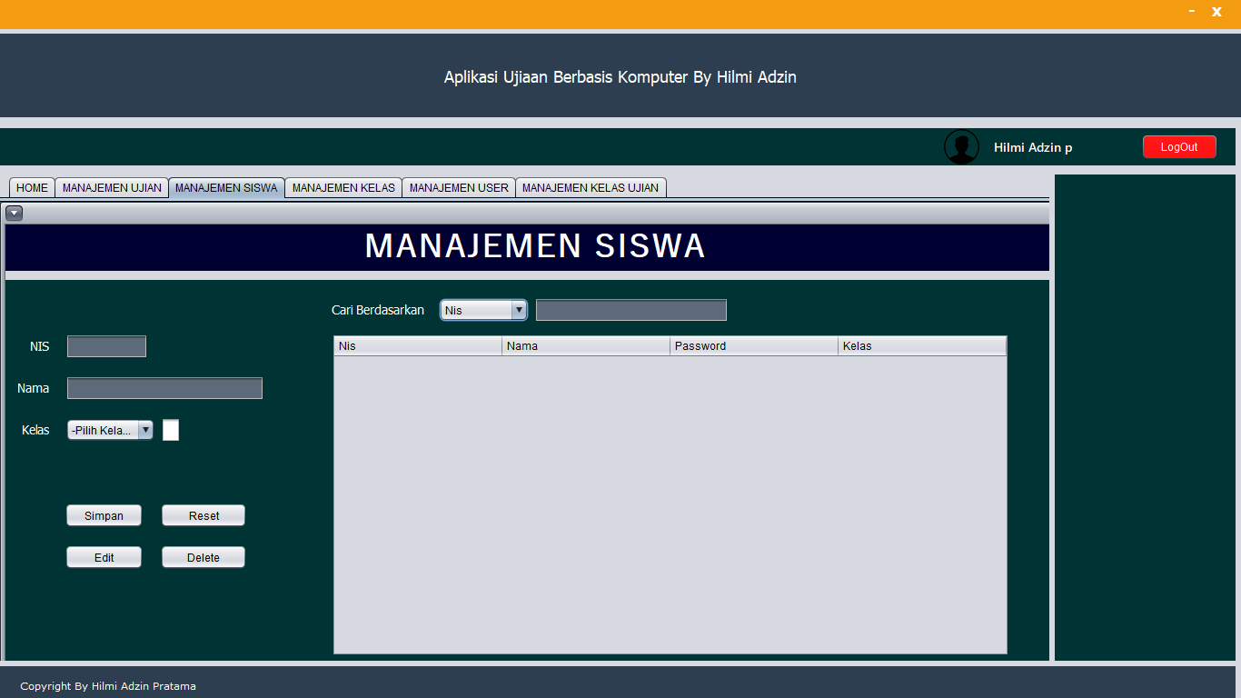
Manajemen Siswa
Admin bisa melakukan Insert,Update,Delete dan search siswa

Slide 7
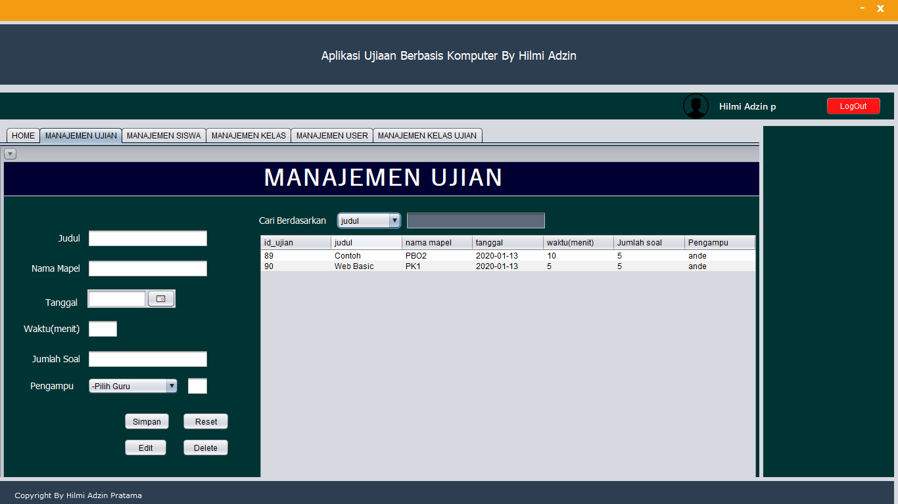
Manajemen Ujian
Admin bisa melakukan Insert,Update,Delete dan search Ujian

Slide 8
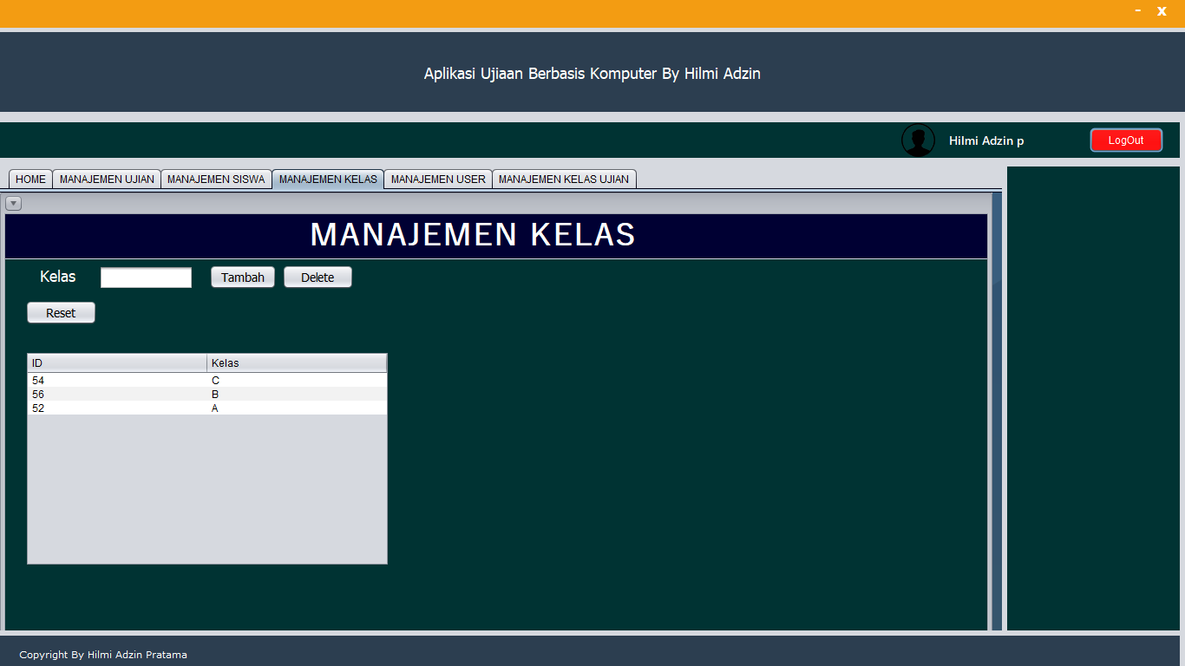
Manajemen Kelas
Admin bisa melakukan Insert,Delete Kelas

Slide 9
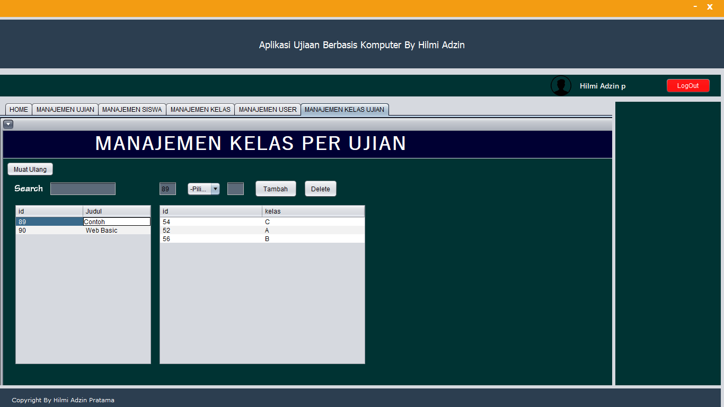
Manajemen Kelas perUjian
Admin bisa melakukan Insert,Delete kelas yang akan mengikuti ujian

Slide 10
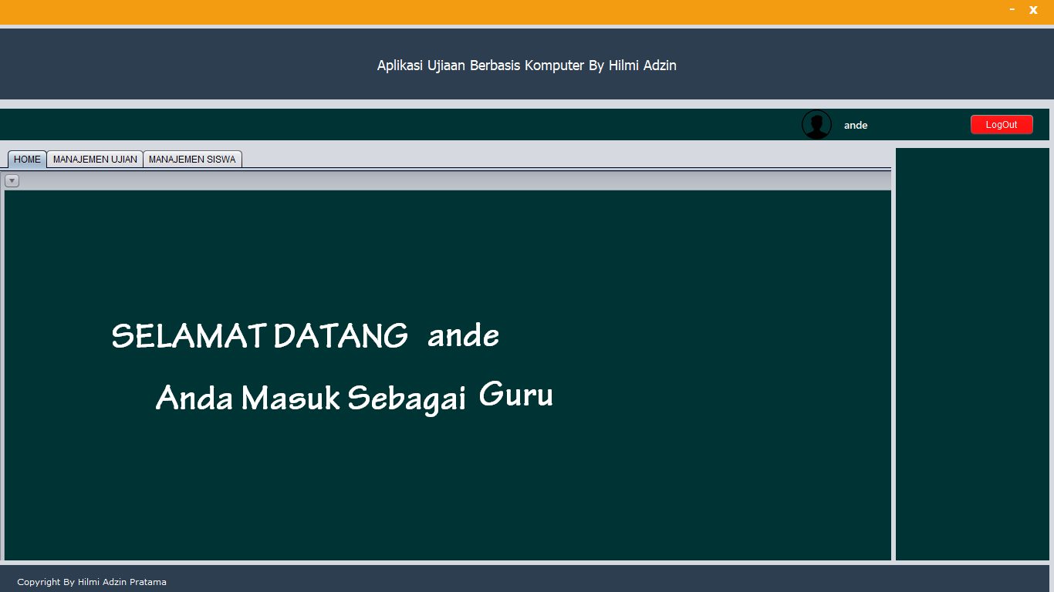
Home : Guru

Slide 11
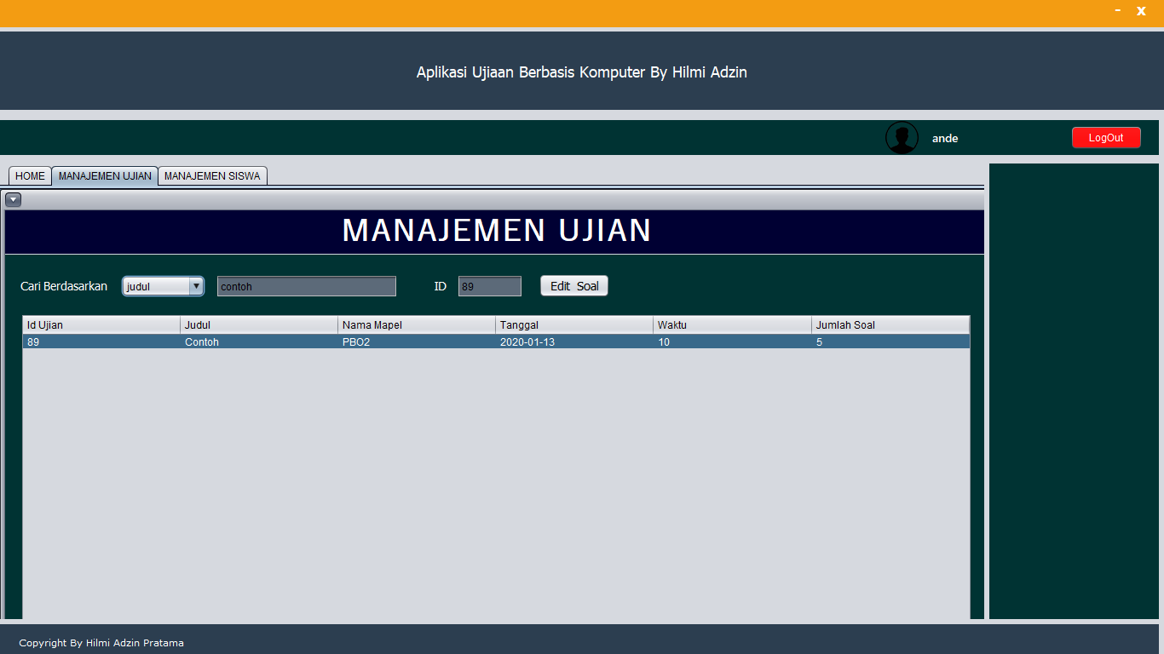
Manajement Ujian : Guru
Guru bisa melakukan search, dan lihat Ujian yang tersedia

Slide 12
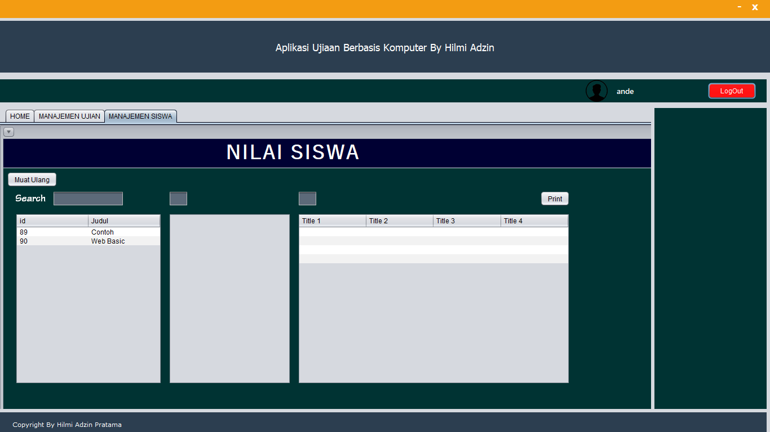
Nilai Siswa
Guru bisa melihat nilai siswa per maple dan perkelas serta melakukan print out perkelas

Slide 13
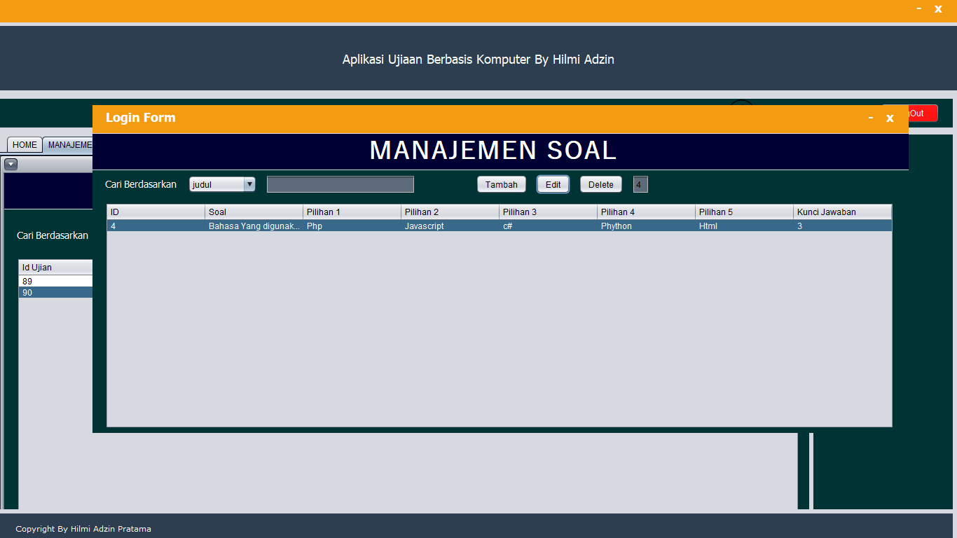
Halaman Manajemen Soal

Slide 14
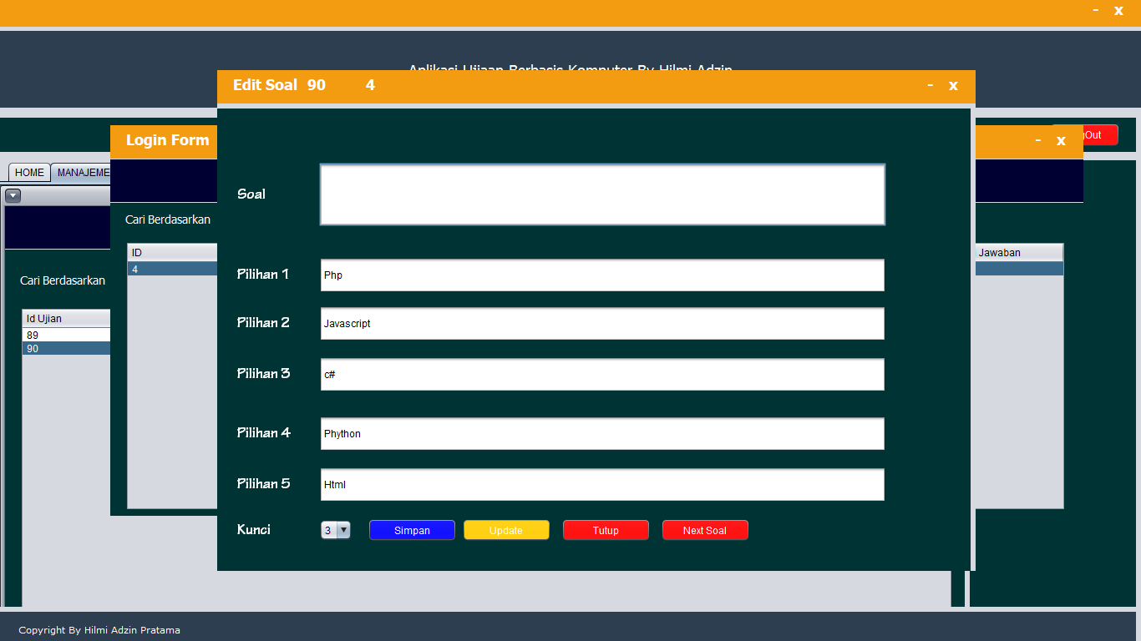
Edit Soal

Slide 15
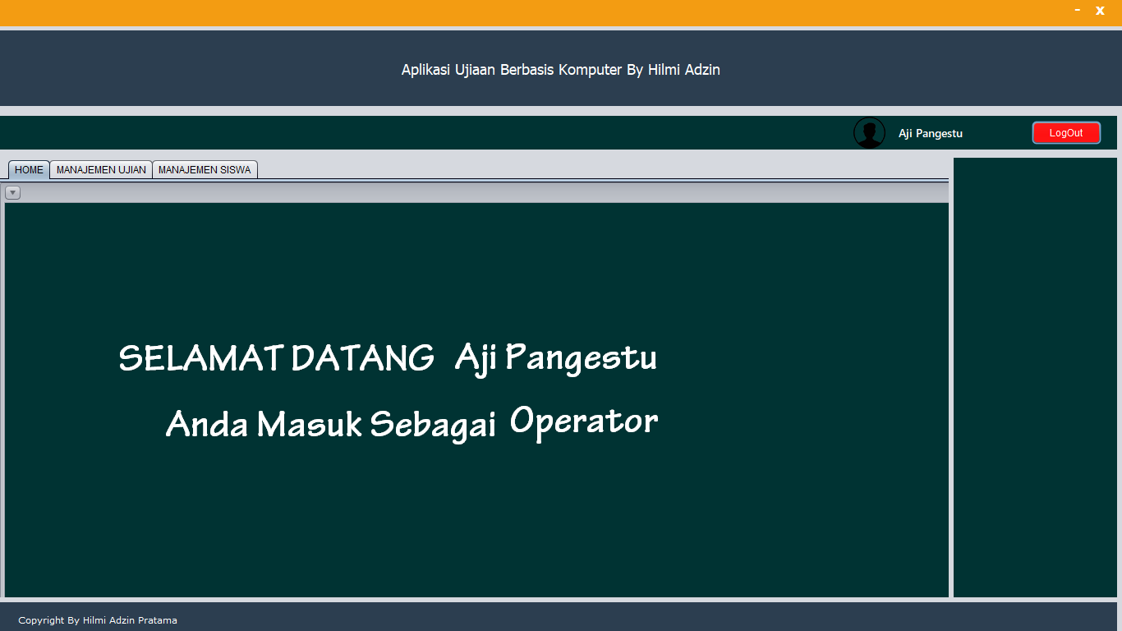
Home: Operator

Slide 16
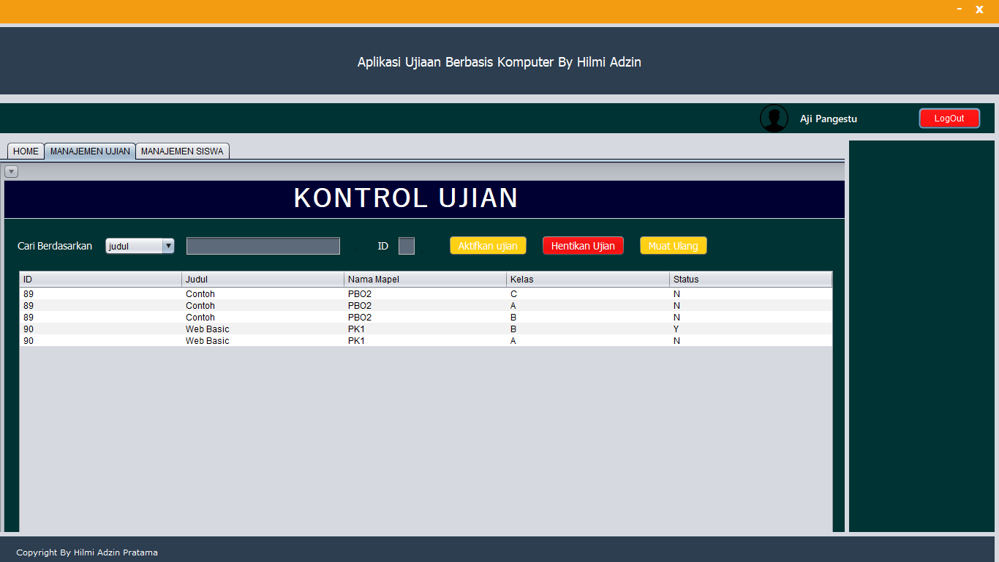
Kontrol Ujian

Slide 17
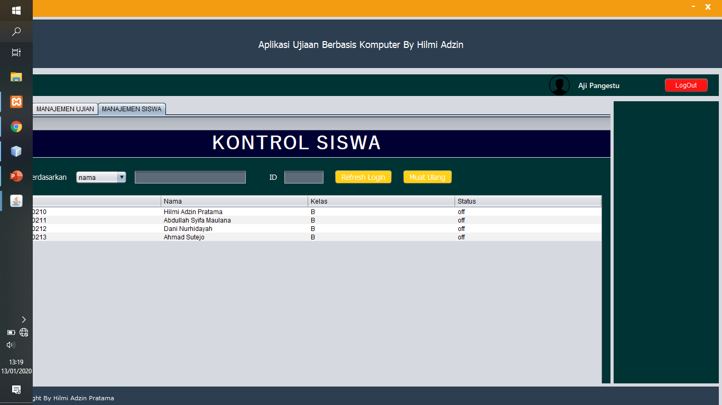
Kontrol Siswa

Slide 18
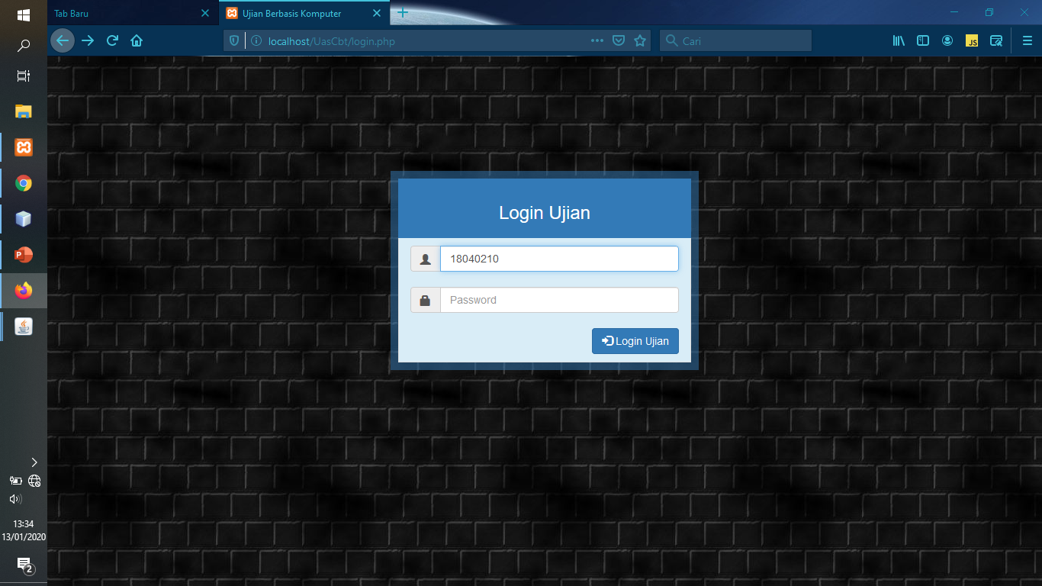
Login Siswa

Slide 19
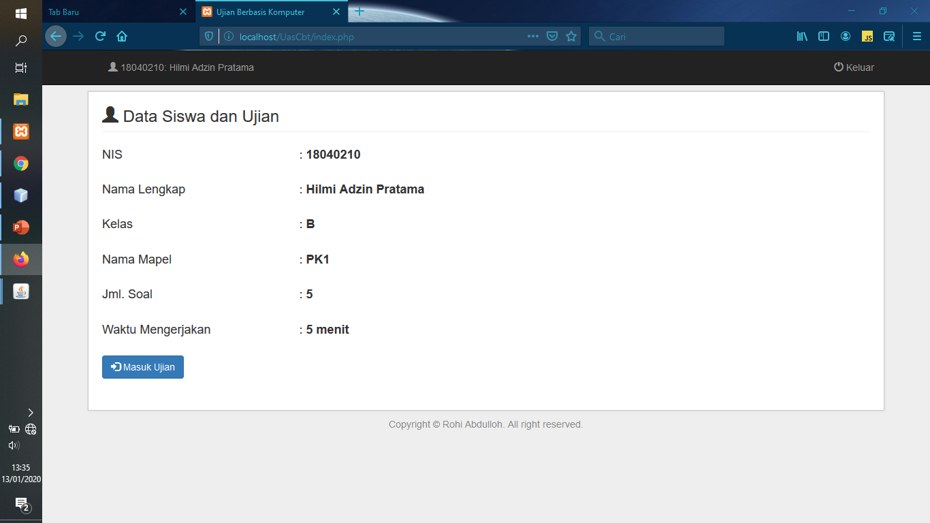
List Daftar Ujian Siswa

Slide 20
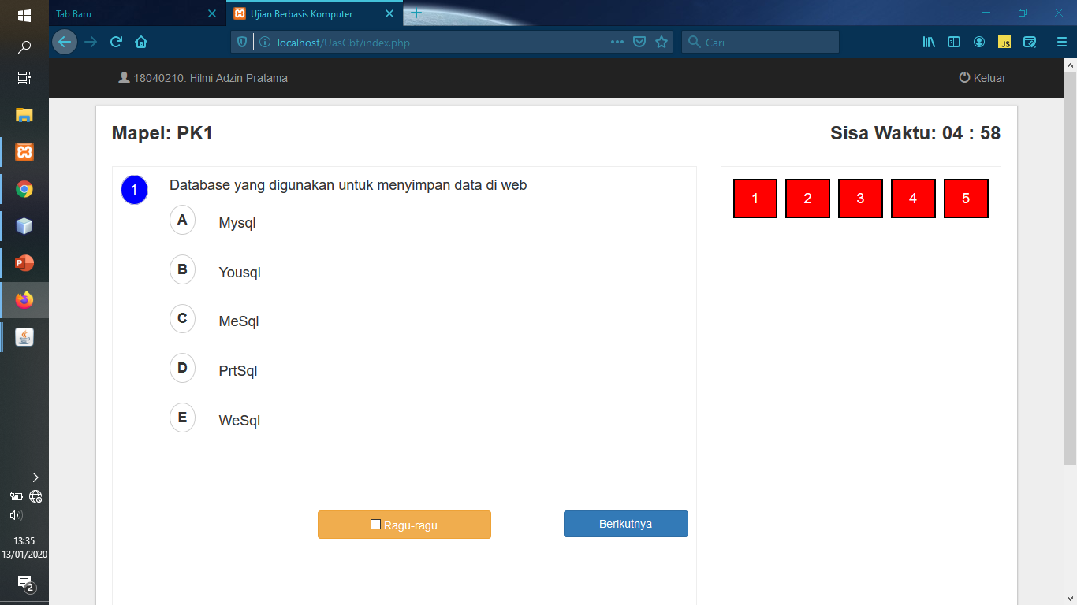
Halaman Ujian

Slide 21
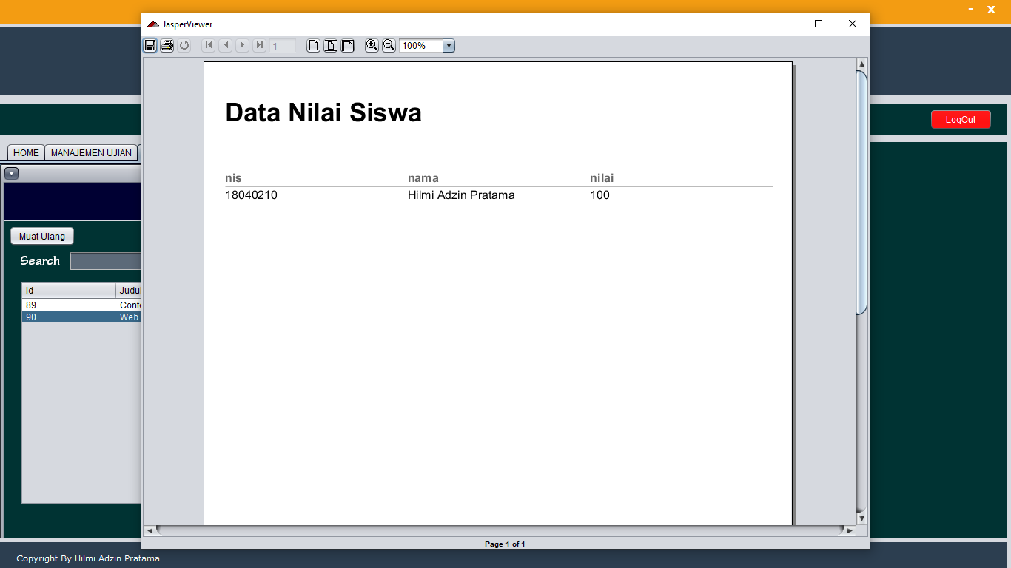
Print Out Nilai Siswa

